Slide 1
ЦИФРОВАЯ ЭКОСИСТЕМА БЕЗОПАСНОСТИ
КАК СТРАТЕГИЯ УСПЕХА РАЗВИТИЯ В НОВЫХ УСЛОВИЯХ
ДОКЛАД: Чаркин Евгений Игоревич
Директор по информационным технологиям ОАО «РЖД»
г. Москва, 2020

Slide 2
ЦИФРОВЫЕ ПЛАТФОРМЫ ОАО «РЖД»
2020
ПЛАТФОРМА НЕПРОИЗВОДСТВЕННЫХ ПРОЦЕССОВ
ЦИФРОВЫЕ ПЛАТФОРМЫ ОАО «РЖД»
ЕДИНАЯ БЛОКЧЕЙН ПЛАТФОРМА ТРАНСПОРТНОГО КОМПЛЕКСА
УПРАВЛЕНИЕ РИСКАМИ И БЕЗОПАСНОСТЬ
ПОЖАРНАЯ
БЕЗОПАСНОСТЬ
ПРОМЫШЛЕННАЯ
БЕЗОПАСНОСТЬ
ТРАНСПОРТНАЯ
БЕЗОПАСНОСТЬ
ЭКОЛОГИЧЕСКАЯ
БЕЗОПАСНОСТЬ
БЕЗОПАСНОСТЬ
ДВИЖЕНИЯ
Контроль жизненного цикла деталей и узлов вагона
Жизненный цикл вагона
Прогнозирование предотказного состояния деталей вагона
ЦИФРОВЫЕ СЕРВИСЫ БЕЗОПАСНОСТИ
ДОВЕРЕННАЯ СРЕДА
ФАКТОРНЫЙ И
ПРЕДИКТИВНЫЙ АНАЛИЗ
РЕАЛИЗАЦИЯ СИСТЕМЫ МОНИТОРИНГА
производственных процессов в режиме 24/7 на основе индикативного управления
Информационный обмен в рамках контракта жизненного цикла
Достоверное определение причин отказов технических средств и достоверное отнесение ответственности
Снижение количества неплановых ремонтов
Оценка соответствия планируемых значений Ктг и Квг требованиям Контракта жизненного цикла
ВНЕДРЕНИЕ БЕЗЛЮДНЫХ ТЕХНОЛОГИЙ
вывод персонала из опасной зоны, снижение влияния субъективных факторов через автоматизацию процессов
СОЗДАНИЕ ВЗАИМОУВЯЗАННОГО КОМПЛЕКСА
объединяющего информацию из отраслевых автоматизированных систем в области
надежности и безопасности перевозочного процесса
ОБЕСПЕЧЕНИЕ МОБИЛЬНОСТИ
2

Slide 3
РАЗВИТИЕ
ЕК АСУИ и ЕК АСУВ
В ЧАСТИ РЕАЛИЗАЦИИ СЕРВИСОВ КОНТРОЛЯ ЖИЗНЕННОГО ЦИКЛА РЕЛЬСОВ И ДЕТАЛЕЙ ВАГОНОВ С ПРИМЕНЕНИЕМ ТЕХНОЛОГИИ БЛОКЧЕЙН
РЕГУЛЯТОР (ФАЖТ, ОАО «РЖД»)
РСП
Реестр производителей
Запрет на эксплуатацию
ЭКСПЛУАТАЦИОННЫЕ ПРЕДПРИЯТИЯ
ПРОИЗВОДИТЕЛИ ЭЛЕМЕНТОВ КОЛЕСНЫХ ПАР
ЕК АСУИ РРД
Ремонт вагонов
Ремонт колесных пар Хранение
Приобретение
Изготовление колес, осей и буксовых узлов
ЕК АСУИ РРД
ЕК АСУИ РРД
Техническое состояние колесных
пар под вагонами при эксплуатации
Изготовление колесных пар
и их элементов
ЕК АСУИ РРД
ПЧ
ЕК АСУВ
ЕДИНАЯ БЛОКЧЕЙН - ПЛАТФОРМА
ПМС
ИНФРАСТРУКТУРА РЖД
ПРОИЗВОДИТЕЛИ ВАГОНОВ
СПД ОАО «РЖД»
Реализация и приобретение
Поставка колесных пар
и их элементов
Ремонт вагонов
Ремонт колесных пар и их элементов
Хранение
Приобретение
Исключение
Реализация и приобретение
Поставка колесных пар и их элементов для ремонта вагонов
Согласование установки колесных пар при ремонте вагона
ВАГОНОРЕМОНТНЫЕ ПРЕДПРИЯТИЯ
ПОСТАВЩИКИ
АКТУАЛЬНАЯ ИНФОРМАЦИЯ О РЕЛЬСАХ (состояние, проверки, контроль проводимых работ)
АКТУАЛЬНАЯ ИНФОРМАЦИЯ О НАЛИЧИИ РЕЛЬСОВ на складах структурных подразделений ЦДИ, ЦДРП
ДОСТУП ЗАВОДОВ
к учету процесса движения рельса
ПРОСЛЕЖИВАЕМАЯ ЦЕПОЧКА
формирования данных по каждому рельсу в любой момент времени
ДОСТУП К ТЕХНИЧЕСКОЙ ДОКУМЕНТАЦИИ
на протяжении всего жизненного цикла рельса – от поступления с завода до списания в качестве лома
СОБСТВЕННИКИ И ОПЕРАТОРЫ ПОДВИЖНОГО СОСТАВА

Slide 4
ЕК АСУИ СДМИ Комплексная оценка состояния инфраструктуры
2020
2021
2022
ФИЗИКО-СТАТИСТИЧЕСКОЕ МОДЕЛИРОВАНИЕ ВЗАИМОДЕЙСТВИЯ «КОЛЕСО-РЕЛЬС»
ВЫСОКОТОЧНАЯ КООРДИНАТНАЯ ПРИВЯЗКА ОБЪЕКТОВ ЖЕЛЕЗНОДОРОЖНОЙ ИНФРАСТРУКТУРЫ
ФОРМИРОВАНИЕ ЗАДАНИЙ НА ПОСТАНОВКУ ПУТИ В ПРОЕКТНОЕ ПОЛОЖЕНИЕ
ИЗМЕРИТЕЛЬНАЯ ПОЕЗДКА МОБИЛЬНОГО СРЕДСТВА ДЛЯ ВЕРИФИКАЦИИ СООТВЕТСТВИЯ СОСТОЯНИЯ ПУТИ ПРОЕКТУ
85-90%
достоверность прогноза
82
параметра
Предиктивный анализ состояния пути
Комплексный прогноз состояния инфраструктуры
Обоснованное планирование ремонтов
2025
ПЛАНИРОВАНИЕ РЕМОНТОВ ПУТИ ПО СОСТОЯНИЮ
ФИЗИКО-СТАТИСТИЧЕСКАЯ
МОДЕЛЬ ДЕГРАДАЦИИ ЭЛЕМЕНТОВ ИНФРАСТРУКТУРЫ
МОДЕЛЬ СТОИМОСТИ ЖИЗНЕННОГО
ЦИКЛА ИНФРАСТРУКТУРЫ ОАО «РЖД»
(финансовая модель путевого хозяйства)
+
Комплексное моделирование и предиктивный анализ инфраструктурного комплекса
Формирование плана ремонтов с учётом бюджетных ограничений
Обоснованное формирование плана потребности ресурсов
Эффективное формирование программ долгосрочного развития
Notes:
Слайд 2.

Slide 5
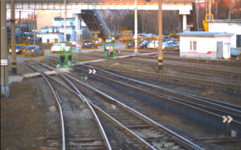
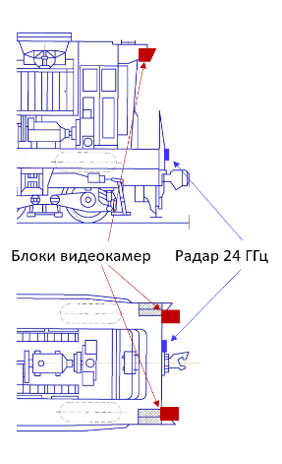
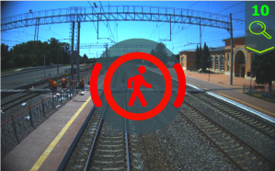
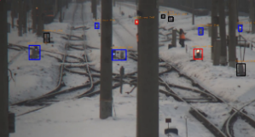
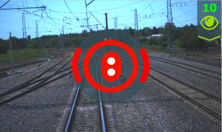
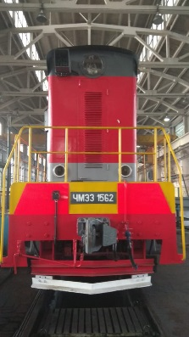
ПРОГРАММНО-АППАРАТНЫЙ КОМПЛЕКС ПОМОЩИ МАШИНИСТУ (ПАК ПМЛ)
ПОТРЕБИТЕЛЬСКИЕ СВОЙСТВА
рост пропускной способности сортировочных станций за счет снижения аварийности и повышения ритмичности станционной работы
ПАК ПМЛ информирует машиниста путем аудиовизуальных предупреждений о:
неправильном положении впередилежащей железнодорожной стрелки
движении на запрещающий сигнал железнодорожного светофора
переключении с запрещающего на разрешающий сигнал светофора
наличии людей и препятствий (в т.ч. тупиковой призмы) на пути следования локомотива
При отсутствии реакции машиниста ПАК ПМЛ выполняет торможение, взаимодействуя с бортовыми системами локомотива
ПАК ПМЛ осуществляет контроль проезда маневровым локомотивом контрольных точек (номер железнодорожного светофора, знак номера стрелки, километровый знак, специальная метка)
2019 г.
План поставки
5 ед.
– ЧМЭ3 - Лоста, СЕВ
5 ед.
– ЧМЭ3 - Дема, КБШ
ОСНОВНЫЕ ХАРАКТЕРИСТИКИ
Скорость движения локомотива - до 60 км/час
Дистанция до объекта при детектировании:
неправильного положения железнодорожной стрелки - до 70 м
сигналов железнодорожных светофоров - до 200 м
наличия людей в непосредственной близости от локомотива - до 70 м
наличия на пути следования локомотива состава, с которым будет производиться сцепка - до 100 м
Скорость движения локомотива при контроле проезда контрольных точек - до 80 км/час
Дистанция до объекта при детектировании - до 50 м
2020 г.
– прогнозируемый объем поставки 150-200 шт.
2018 г.
Начало разработки
2019 г.
Отладка, изготовление,
тестирование, поставка
5

Slide 6
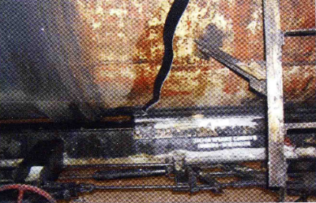
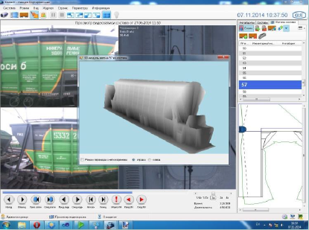
НЕЙРОСЕТЕВЫЕ ТЕХНОЛОГИИ
В АВТОМАТИЗИРОВАННЫХ СИСТЕМАХ ОАО «РЖД»
ОБУЧЕННАЯ НЕЙРОСЕТЬ АСКМ
ВЫЯВЛЕНИЕ НЕИСПРАВНОСТИ
3D скан АСКОПВ 1
ШЛЮЗ IOT
ОБУЧЕННАЯ НЕЙРОСЕТЬ АСКМ
3D скан АСКОПВ 2
3D скан АСКОПВ n
ВЫЯВЛЕНИЕ КОММЕРЧЕСКИХ НЕИСПРАВНОСТЕЙ

Slide 7
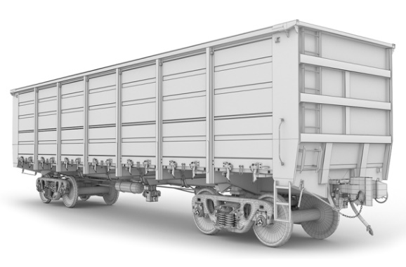
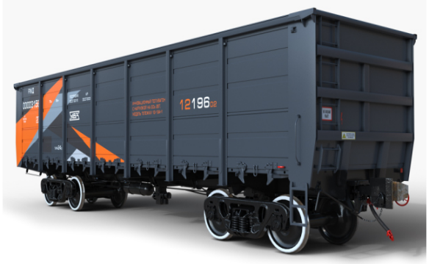
ЦИФРОВОЙ ДВОЙНИК + МОДЕЛИРОВАНИЕ
ДОПОЛНИТЕЛЬНЫЕ ВОЗМОЖНОСТИ
ЦИФРОВОЙ ОБРАЗ
ОЗЕРО ДАННЫХ
Техническое состояние
Местонахождение
Предиктивная модель
Моделирование
Обслуживание по состоянию
Дополнительные услуги (мониторинг и проч.)
Электронное взаимодействие с внешним миром
Ускорение процессов
ЭЛЕКТРОННЫЕ МОДЕЛИ (2Д/3Д)
ЦИФРОВОЙ ДВОЙНИК + МОДЕЛИРОВАНИЕ
УПРАВЛЕНИЕ И ОБСЛУЖИВАНИЕ
РЕАЛЬНЫЕ ОБЪЕКТЫ
Техническое состояние
Местонахождение
ПРОЕКТНАЯ И ЭКСПЛУАТАЦИОННАЯ ДОКУМЕНТАЦИЯ
Сбор данных от датчиков и аппаратуры
Обслуживание по регламенту
Совещания
Принятие решений
РЕАЛЬНЫЙ МИР
7

Slide 8
СПАСИБО ЗА ВНИМАНИЕ!
г. Москва, 2020

